Slide 1
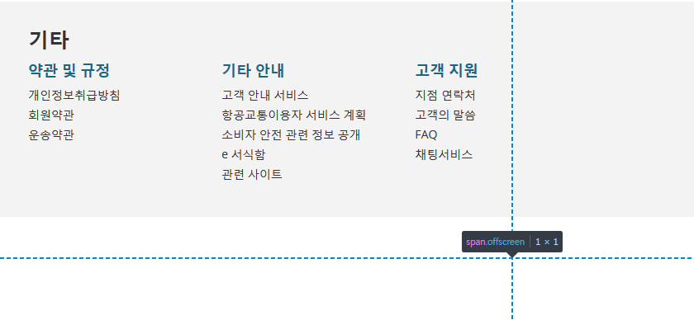
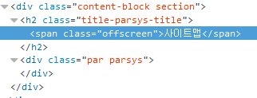
QA_Audits | Page No. | Checklist No. | IA Doc. No. | IA Status No. | Publisher | Developer | Auditor | ETC
 |  |  |  |  |  |  | 전서영
Menu & URL | 사이트맵
QA Date 8/1
QA Auditor 전서영
Fixed (DEV)
오류내용 | 페이지 하단에 불필요한 오프스크린이 들어가 있음
오류수정 | 해당 h2 삭제
Audit Date 8/1
Auditor 전서영
KR - Kor

Slide 2
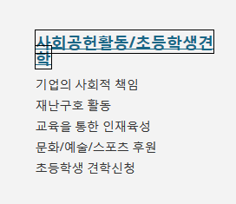
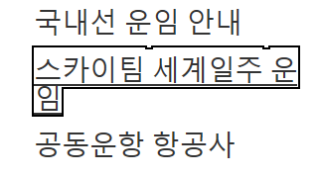

QA_Audits | Page No. | Checklist No. | IA Doc. No. | IA Status No. | Publisher | Developer | Auditor | ETC
 |  |  |  |  |  |  | 전서영
Menu & URL | 사이트맵
FF
IE
QA Date 8/1
QA Auditor 전서영
Fixed (DEV)
오류내용 | 1.포커스 라인 2. 단어별로 구분
오류수정 | 1. FF에서 2줄일 때 포커스 라인이 겹치고 IE에서는 포커스 라인에 무늬가 생기는 경우가 있음 2. 줄바꿈 시 단어별로 내려가도록 수정 : 영문 페이지 재 확인 필요
Audit Date 8/1
Auditor 전서영
KR - Kor

Slide 3

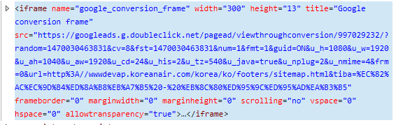
QA_Audits | Page No. | Checklist No. | IA Doc. No. | IA Status No. | Publisher | Developer | Auditor | ETC
 |  |  |  |  |  |  | 전서영
Menu & URL | 사이트맵
QA Date 8/1
QA Auditor 전서영
Fixed (DEV)
오류내용 | 접근성에 맞지않는 iframe 존재
오류수정 | Iframe 숨김 처리 필요 <iframe role="presentation" tabindex="-1" title="hidden" ></iframe>
Audit Date 8/1
Auditor 전서영
KR - Kor

